Slide 1
Проектування та розробка модулю тестування системи дистанційного навчання для мобільних пристроїв
Підготував:
Студент 5 курсу 541 групи магістр
Факультету фізики математики та інформатики
Дубенюка Олександра
Керівник:
проф. Шерман М. І.

Slide 2
Актуальність
Ця тема є актуальною тому що студенти які використовують системи для дистанційного навчання не завжди мають доступ до персонального комп’ютера, проте зазвичай мають мобільні пристрої. Також такий мобільний додаток дасть можливість проходити курси без доступу до інтернету.

Slide 3
Об'єкт
Мобільні додатки навчального призначення.

Slide 4
Предмет
Мобільний додаток для проходження курсів для системи Херсонського віртуального університету на платформі Android

Slide 5
Мета
Метою дослідження є розробка мобільного додатку для системи Херсонського віртуального університету.

Slide 6
Завдання
Ознайомитись з видами систем дистанційного навчання та розглянути існуючи учбові системи
Аналіз технологій та середовищ програмування додатків для мобільних пристроїв
Спроектувати архітектуру програмного модулю тестування
Розробити програмний модуль тестування

Slide 7
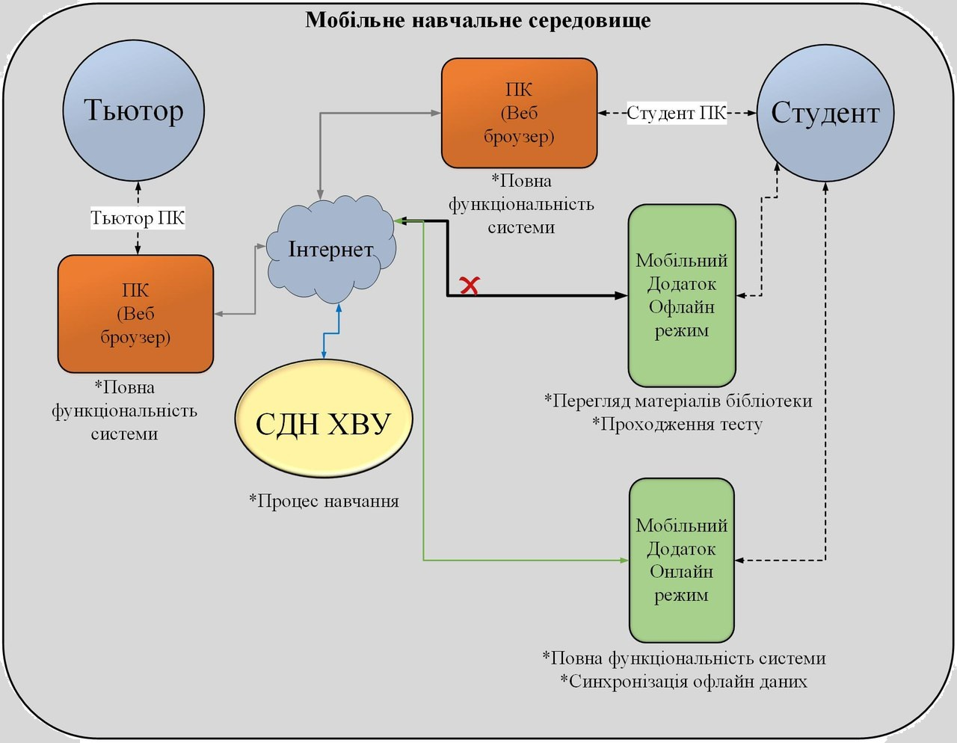

Slide 8
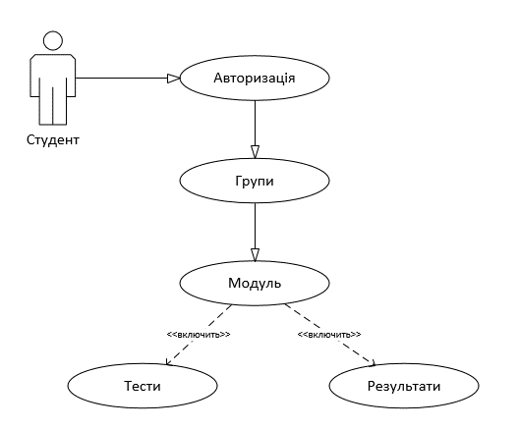
Сценарій користувача Студент

Slide 9
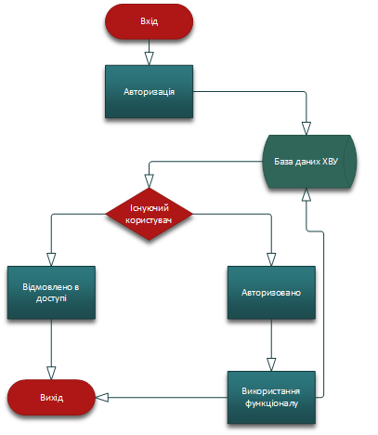
Блок-схема додатку

Slide 10
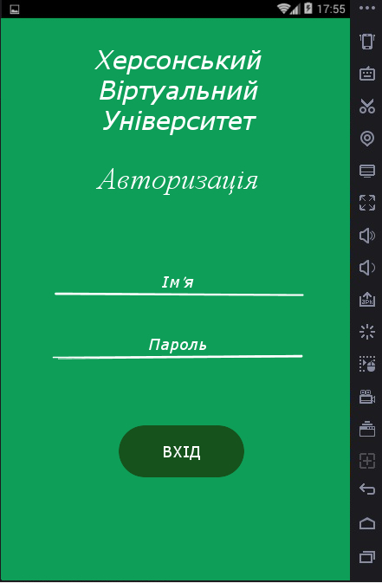
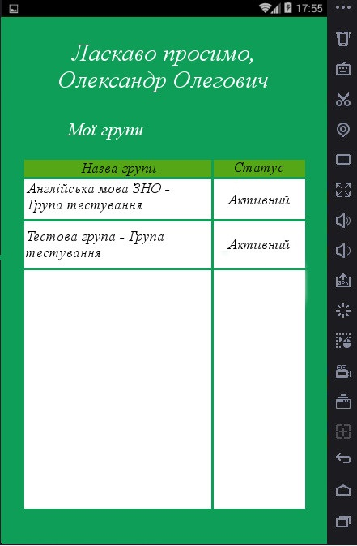
Сторінка з переліком груп авторизованого користувача
Сторінка авторизації

Slide 11
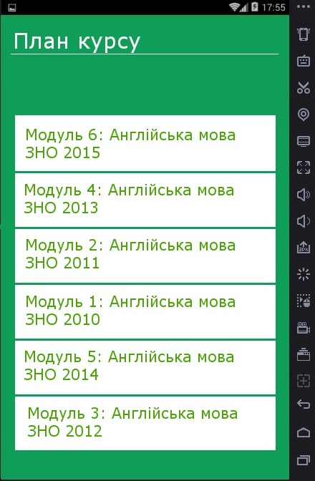
Передбачено скролінг
Після натискання на обрану групу відкривається сторінка с модулями донної групи

Slide 12
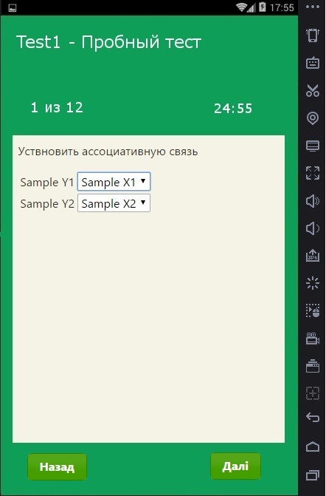
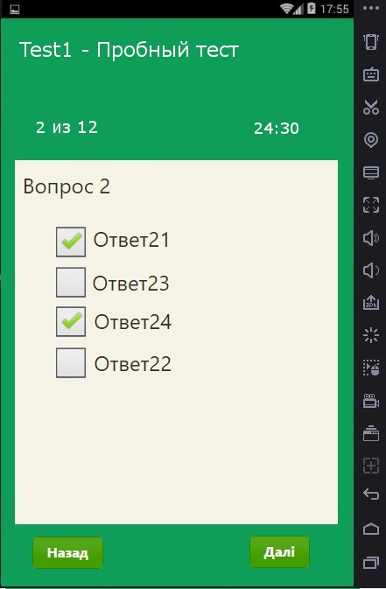
Приклади тестів
Асоціативний зв’язок
Вибір декількох з багатьох

Slide 13
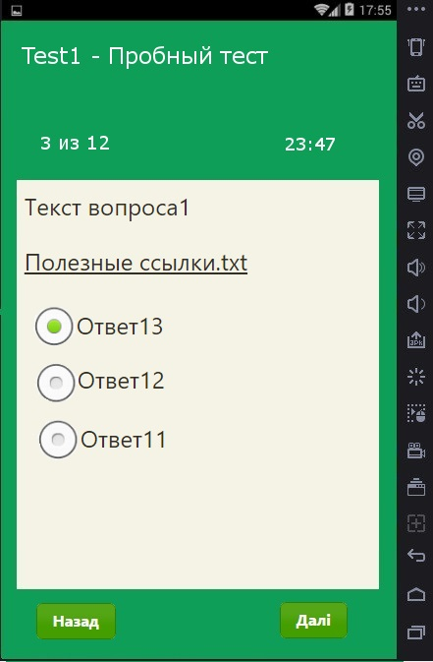
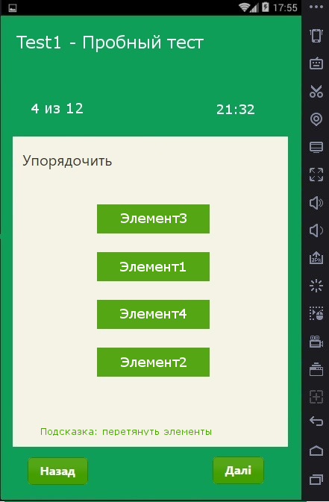
Вибір одного з багатьох
Відкривається браузер з посиланням на завантаження файлу
Скролінг не передбачено (макс. кількість 8 елементів)
Елементи Drag&Drop

Slide 14
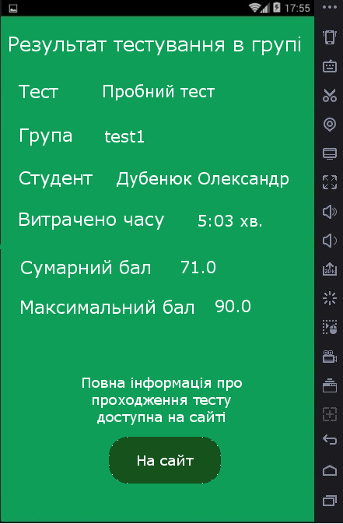
Повна інформація про проходження тесту в мобільному додатку не передбачено.

Slide 15
Додаток протестовано на пристрої
ОС Android : 4.2 jelly bean
ОЗУ: 1 GB
Память пристрою: 50 МВ + память для офлайн режиму (≈10 МВ)
Роздільна здатність екрану: 800 x 480 пікс.

Slide 16
Висновки
В результаті виконаної роботи можна зробити такі висновки:
В результаті аналізу існуючих СДН були сформовані вимоги до мобільного додатку
Спроектована архітектура програмного модулю тестування для СДН ХВУ
Розроблено мобільний додаток для авторизації студента та проходження тестів в його активних групах

Slide 17
Дякую за увагу

